Slide 1

3-сынып
Пән: Қазақ тілі
Бөлім:Сәулет өнері туралы не білемін?
15-сабақ
Сабақтың тақырыбы:Сөйлем мүшелері

Slide 2

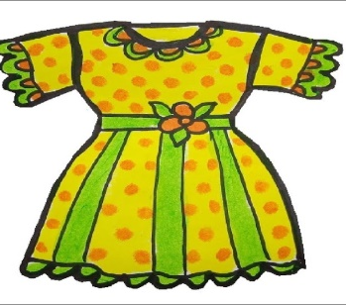



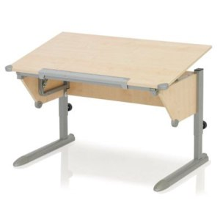

,
,
,
,
,
,
,
Суретті ребусті шешу
Сөз
,
,
,
,
,
,
,
,
,
,
,

Slide 3
Сабақтың тақырыбы: Сөйлем мүшелері
Оқу мақсаты:
-мұғалімнің көмегімен жіберілген қателерді түзету;
-сөйлем мүшелері туралы түсіну.

Slide 4
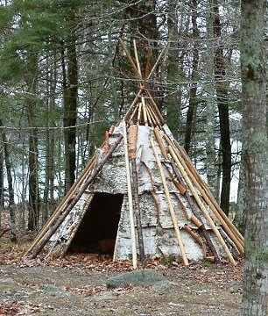
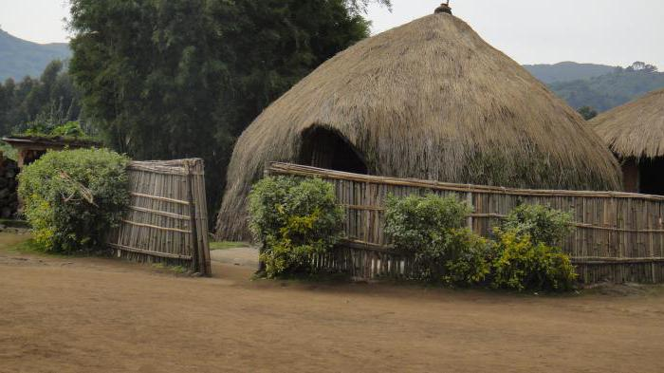
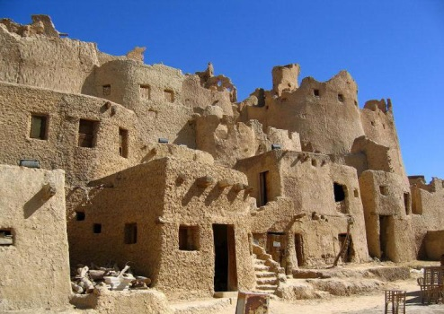
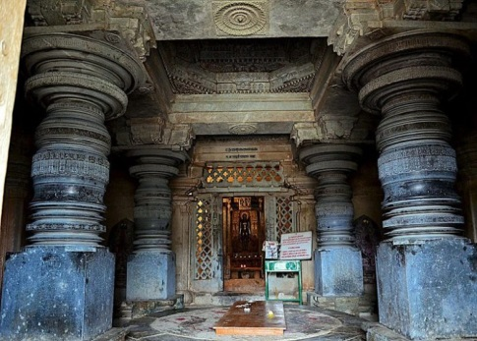
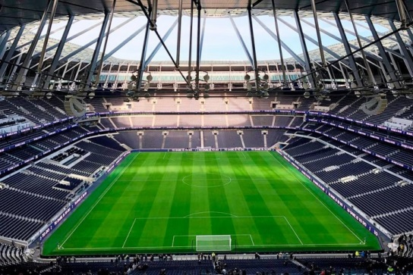
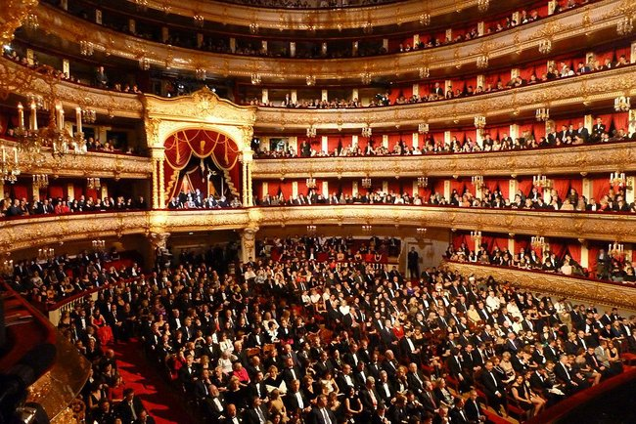

1 – тапсырма. Мәтінді тыңда

Slide 5

Бұрынғы заманда баспаналар бір-біріне өте ұқсас еді. Әдетте олар бұтақтардан, қамыстан, кейінірек сазбалшықтан тұрғызылды.
Уақыт өте келе құрылыс салу ісі де өзгерді. Бай адамдар сәулетті сарайларда тұрғысы келді. Ондай сарайларды тұрғызу үшін шеберлік пен терең білім қажет болды.
Тұрғын үйлерден басқа да құрылыстар-ғибадатхана*, стадион, театр, кітапханалар салына бастады.
Мұндай кешендер құрылысын ойлап тапқан адамды сәулетші деп, ал олардың туындыларын сәулет өнері деп атайды.
Сәулет өнері-адамдардың әдемі және ыңғайлы өмір сүруіне арналған өнер.
-Мәтін мазмұнына тірек болатын сөздерді тап.
Өзіңді тексер!
Сәулет, баспана, ғимараттар, құрылыстар, сәулетші, өнер.
ҚБ: Жарайсыңдар!

Slide 6

-Мәтін мазмұны бойынша бір-біріңе сұрақ қойыңдар.
Өзіңді тексер!
Мүмкін болатын сұрақтар:
-Бұрынғы заманда баспаналар нелерден салынды?
-Сәулетті сарайларды салу үшін не қажет болды?
-Сәулет өнері дегеніміз не?
Дескрипторлар:
-мәтін мазмұны бойынша тірек сөздерді табады;
-мәтін мазмұны бойынша сұрақтар құрастырады.
ҚБ: Жарайсыңдар!

Slide 7
Жазылым
-Сәулетші деген кім? Мәтін сөздерін пайдаланып жауап
жазып көр.
Өзіңді тексер!
Тұрғын үй, зәулім ғимараттар, әртүрлі кешендердің құрылысын ойлап табатын адамды (маманды) сәулетші деп атайды.

Slide 8
2-тапсырма. Оқулық 97-бет. Сөйлемдердің тыныс белгісін дұрыс қойып жаз.
Адамдар баспана салды баспаналар бір-біріне ұқсас болды кейін тұрғын үйден басқа да құрылыстар салына бастады.
Дескриптор:тыныс белгілерін қойып, мәтінді қатесіз жазады.

Slide 9

2-тапсырма. Оқулық 97-бет. Сөйлемдердің тыныс белгісін дұрыс қойып жаз.
Өзіңді тексер!
Адамдар баспана салды. Баспаналар бір-біріне ұқсас болды. Кейін тұрғын үйден басқа да құрылыстар салына бастады.
-Алғашқы сөйлемде неше сөз бар? Осы сөйлемдегі әр сөзге сұрақ қой.
Қалыптастырушы бағалау:

Slide 10
Сөйлем туралы білетініңді еске түсір
Есіңде сақта!
Сөйлемдегі сөздер мағыналық жағынан бір-бірімен байланыста болады.
Сөйлем аяқталған ойды білдіреді.
Сөйлемде бірінші
сөз бас әріптен басталып жазылады.
Сөйлем соңына не «.» , не «?», не «!» белгісі қойылады.
Адамдар баспана салды. Баспаналар бір-біріне ұқсас болды. Кейін тұрғын үйден басқа да құрылыстар салына бастады.

Slide 11
Ереже!
Сөйлем құрамындағы нақты сұраққа жауап беріп тұрған толық мағыналы сөздерді сөйлем мүшелері дейміз.
кімдер?
қайда?
не істеді?
Оқушылар театрға барды.

Slide 12
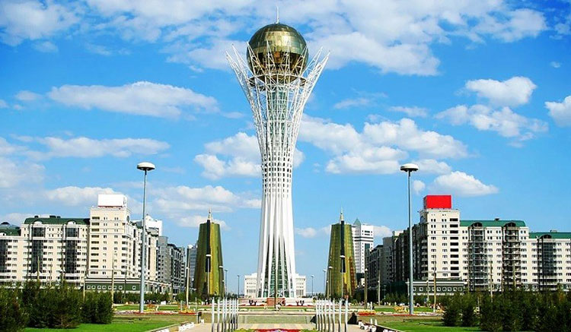
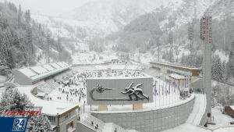
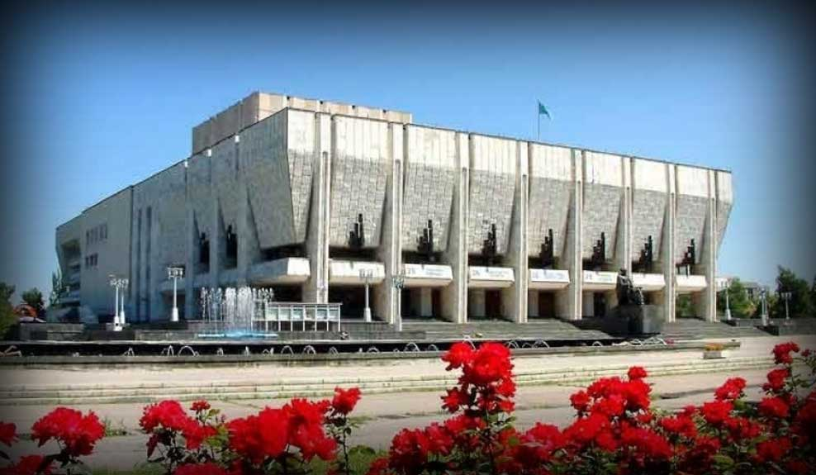
3-тапсырма. Суретпен жұмыс.
Суреттегі атауларды қатыстырып, сөйлемдер құра.
Құраған сөйлемдеріңде неше сөйлем мүшесі бар?
Оларға қандай сұрақтар қойдың?
Дескрипторлар:
-сурет бойынша сөйлемдер құрайды;
-сөйлем мүшелерін сұрақтар қою арқылы анықтайды.

Slide 13

Өзіңді тексер!
Нұр-Сұлтан қаласының ортасында Бәйтерек мұнарасы орналасқан.
Балалар Медеу мұз айдынына барды.
Алматы қаласында
әдемі ғимараттар
салынған.
Қалыптастырушы бағалау:

Slide 14
Мен не білдім?
Сөйлем мүшелері туралы білдім.
Сөйлемдерді жүйелі құрай алдым.
Мұғалімнің көмегімен жіберілген қателерді түзедім.

Slide 15
Оқу тапсырмасы
Оқулықтағы 4-жаттығуды орындау
Дескрипторлар:
-жақшадағы сөздерді сөйлем мазмұнына қарай өзгертеді;
-мәтінді қатесіз көшіріп жазады;
-екінші сөйлемде неше сөйлем мүшесі бар екенін табады.

